Slide 1
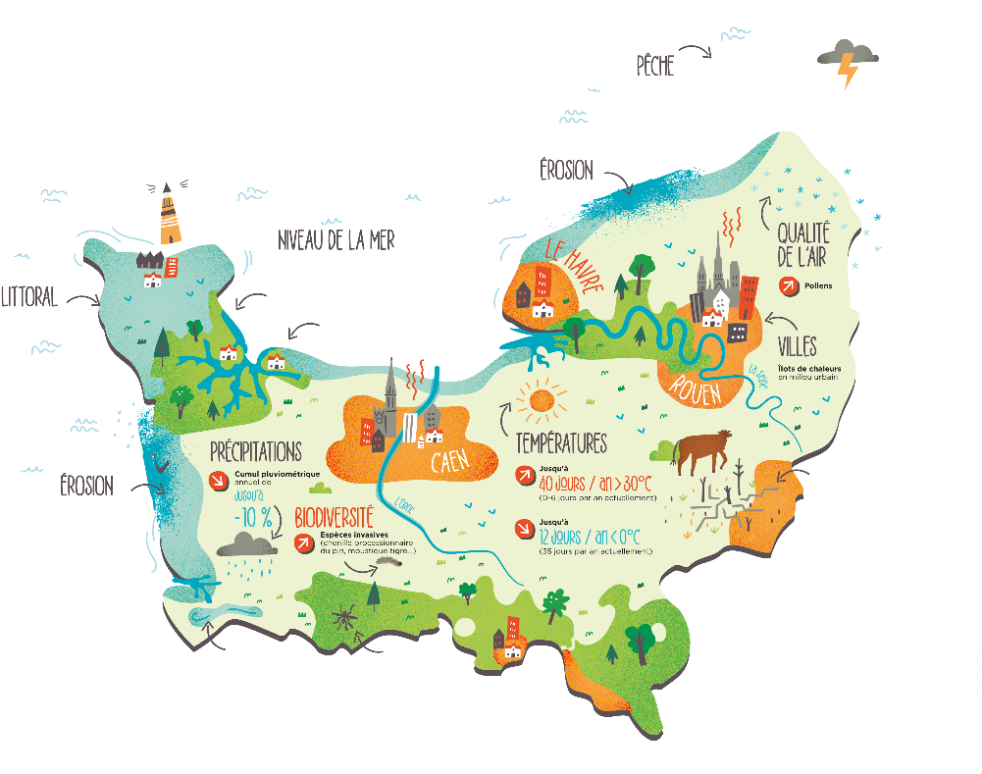


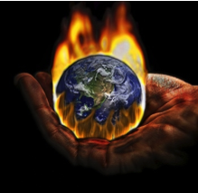
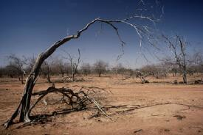
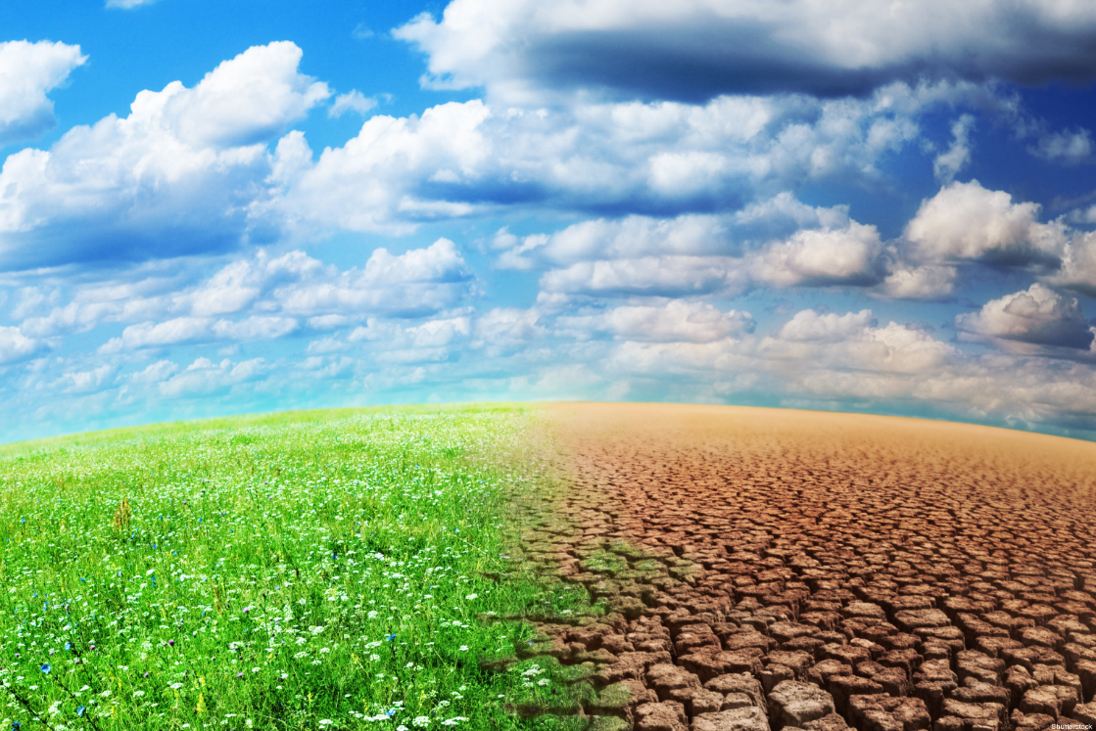
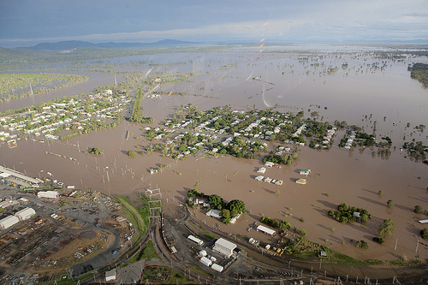
Séminaire projet d’établissement CHU - Rouen - 15/05/2025
La Transition écologique et le changement climatique,
une réalité normande
Laignel Benoit
Professeur, Université Rouen Normandie
Co-Président du GIEC normand
Président du GIEC de la métropole de Rouen Normandie
Délégué du Ministère de l’ESR au GIEC
Haut Fonctionnaire Développement Durable de l’ESR
benoit.laignel@univ-rouen.fr

Slide 2
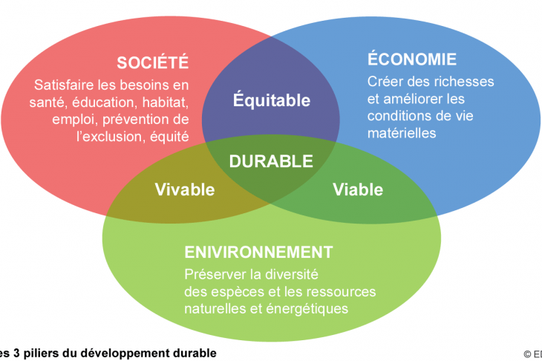
Les 3 piliers du développement durable
Développement durable repose sur 3 piliers interdépendants
Economie, Social/Société, Environnement
3 piliers doivent être pris en compte simultanément dans toutes les décisions et actions pour assurer un avenir durable pour les générations futures
=
Equilibre
entre développement économique / Respect de l’environnement, des sociétés et de l’individu

Slide 3
Déséquilibre entre les 3 piliers du développement durable
Figure : Laignel, 2019

Slide 4



Transition écologique : objectif
La transition écologique
=
Une évolution vers un nouveau modèle économique et social
Un modèle de développement durable
qui renouvelle nos façons
de consommer, de produire, de travailler, de vivre ensemble
⬇️
Pour répondre aux grands enjeux environnementaux
changement climatique, rareté des ressources,
perte accélérée de la biodiversité
multiplication des risques sanitaires, environnementaux

Slide 5
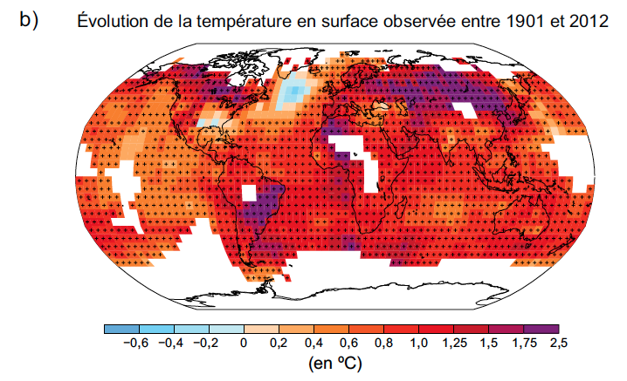

Projection : Augmentation de température à l’échelle du globe
Elévation température moyenne du globe
(combinant terres émergées et océans)
Comparaison 2011-2020 / 1850-1900
(= période pré-industrielle)
+ 1,09 °C
Liée aux émissions de Gaz à effet de serre par les activités humaines
Elévation température moyenne du globe à l’horizon 2100 :
Entre + 1,4 et + 4,4 °C (Moyennes des modèles)
Entre +1 et + 5,7 °C (Modèles avec incertitudes)
Au vue des émissions de gaz à effet de serre (GES) actuelles :
Objectif de la COP 21 de limiter le réchauffement à 1,5°C ne peut pas être atteint trajectoire + 3°C
IPCC/GIEC, 2021, 2022, 2023

Slide 6
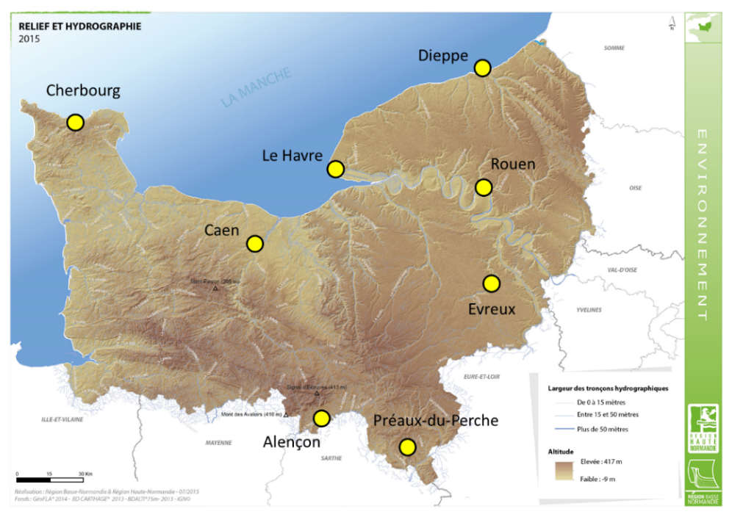
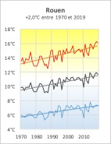
Réchauffement climatique : une réalité en Normandie
Evolution de la température
sur 8 stations normandes de référence
Anomalies de température
(Selon Méthode du GIEC)
période actuelle 1981-2010 et la précédente 1951-1980
+0,6 à +0,8°C
Tendance linéaire statistiquement significative à l’augmentation
+1,2 à +2°C
Cantat et al., 2020, GIEC normand ; Laignel et Nouaceur, 2018, GIEC local Métropole Rouen Normandie

Slide 7
Projection : Evolution des températures atmosphériques moyennes annuelles en Normandie – Horizons moyen et long terme
Cantat et al., 2020, GIEC normand

Slide 8
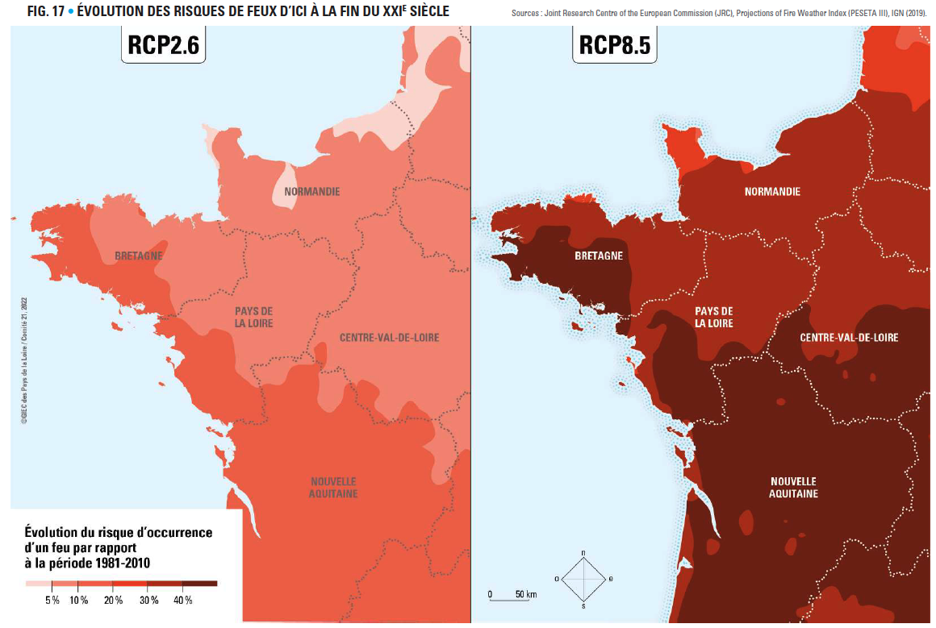

Evolution du nombre de jours de forte chaleurs T°>=30°C en Normandie à l’horizon 2100
Cantat et al., 2020, GIEC normand
+5% à +10%
+20% à +40%
Ecart devrait se creuser entre l’intérieur des terres qui subiront des vagues de chaleur plus intenses et plus durables (RCP 8.5 : + 30 à 40 j) que les espaces côtiers océanisés (RCP 8.5 : +4 à +11 j)
Pics de chaleur 2071-2100
49° à Evreux (75 fois)
45° à Rouen, Caen, Alençon (30 fois)

Slide 9
Évolution annuelle et saisonnière de la pluviométrie en Normandie horizon lointain 2071-2100
Incertitude
sur les précipitations moyennes annuelles
Scénarios 2014
Stabilité à -15% (- 160mm)
Scénarios 2020
Jusqu’à + 8%
Contraste entre les saisons
Hiver/été
Augmentation des précipitations extrêmes
+2 à +10%
Cantat et al., 2020, GIEC normand
Impacts sur les ressources en eau
Déficit (particulièrement l’été) : restrictions plus nombreuses et plus longues = conflits d’usages
+ Excès sur des périodes courtes = inondations
+ Dégradation de la qualité de l’eau
Laignel et al., GIEC métropole de Rouen, GIEC normand

Slide 10
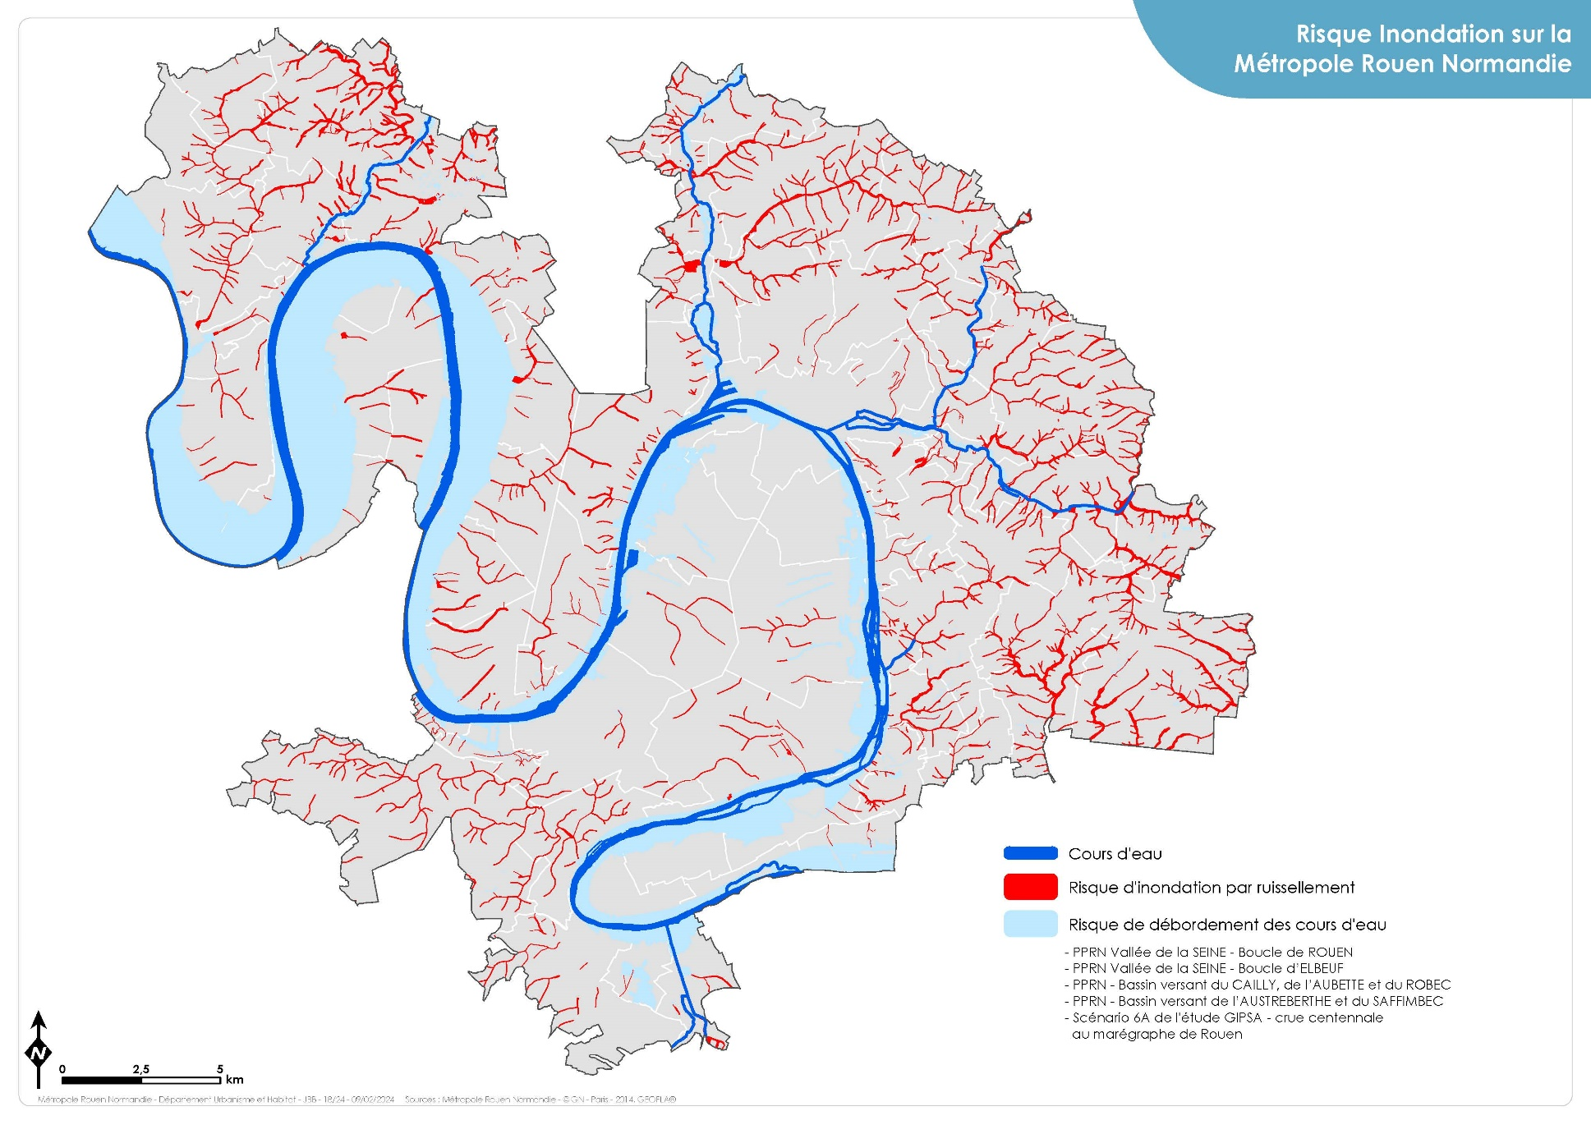
Inondation
= Augmentation de la fréquence et de l’intensité des inondations, de l’érosion des sols, de la turbidité des cours d’eau, des coulées boueuses
Risque d’inondation omniprésent sur le territoire de la Métropole de Rouen
→ Risque favorisé par des facteurs anthropiques (urbanisation, évolution du parcellaire et des pratiques agricoles)
Exposition des populations et d’activités sensibles
Exposition des infrastructures et des services publics
Laignel et al., GIEC métropole de Rouen

Slide 11
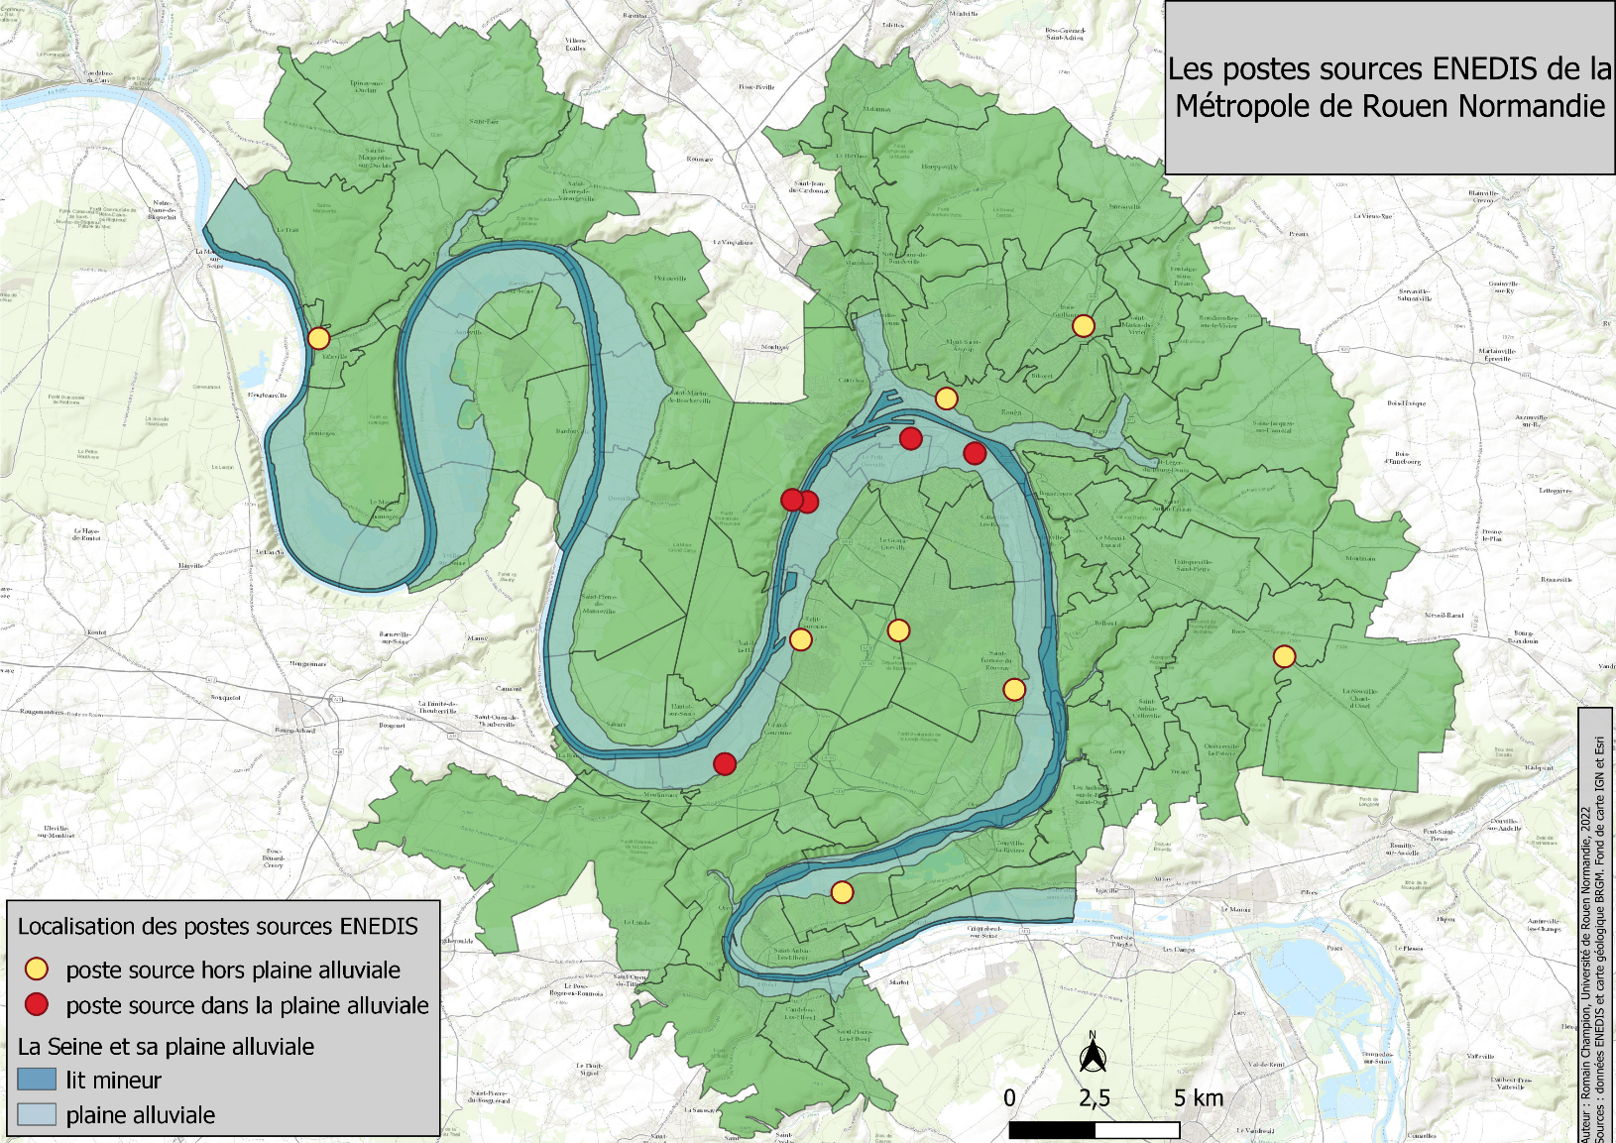
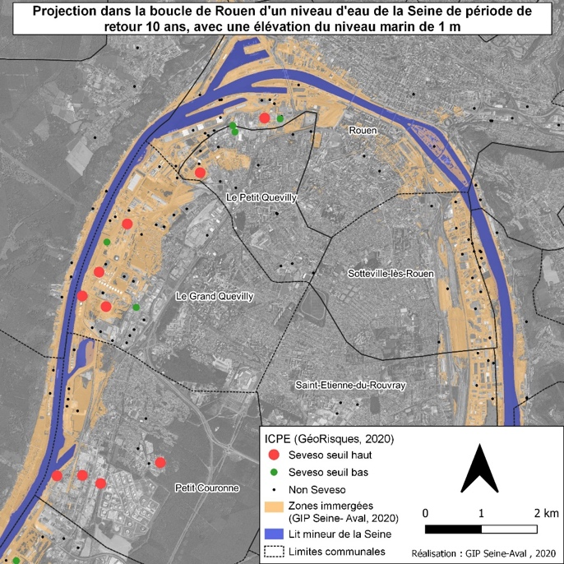

Inondation des vallées et Risque industriel/technologique
↗️ Risque d’inondation dans la cadre du changement climatique
(concomitance entre élévation du niveau marin et crue…)
= ↗️ Risque industriel pour les ICPE (dont SEVESO) par effet cascade
Seine - Boucle de Rouen
Élévation du niveau marin 1m + crue décennale
Projection ARTELIA/GIP Seine, modifiée avec ajout des sites SEVESO
Laignel et al., 2020, GIEC normand
Changement climatique = Accélérateur du multi-risques
= Augmentation de l’intensité et de la fréquence des risques naturels
= Augmentation des risques industriels, sanitaires, économiques et sociétaux
Projets France 2030 ExcellenCES « TRANSITION » ANR-23-EXES-0013

Slide 12
Changement climatique et Santé
- Impacts physiques
(blessures, noyades)
- Impacts psychologiques post-traumatiques
- Impacts sur qualité eau
Santé
Inondation
Température
Canicule
Insectes
vecteurs
Pollution atmosphérique
Pollens
- Allergies
- Surmortalité
15 000 décès en France en 2003, surmortalité plus marquée à Rouen (35%), comparée aux villes de Toulouse ou de Strasbourg
surmortalité + 9.6% en Normandie en 2019
- Maladies cutanées, oculaires
+ 20% cancers cutanés
(Besancenot, 2004, Santé Publique France, ARS Normandie, 2016)
- Surmortalité
- Pathologies chroniques (maladies respiratoires, cardio-vasculaire)
Maladies infectieuses
Ex : moustique tigre (dengue, zika, chikungunya)
Figure : Laignel, 2019
Ladner et al., 2019, GIEC local Métropole Rouen Normandie, GIEC normand

Slide 13
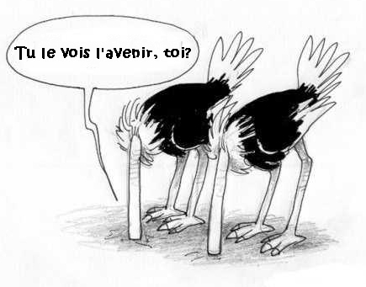
L’urgence climatique : C’est maintenant
Il nous reste très peu de temps pour agir :
Pour atteindre l’objectif de 1,5°C = émissions de GES devront cesser d’augmenter au plus tard en 2025 et être réduites de moitié d’ici 2030 et atteindre le net zéro en 2050
(limiter à 2°C : réduction 25% en 2030 et net zéro en 2070)
Que fait-on ?
 Atténuation, Adaptation
À l’échelle internationale, national, régionale, locale et du citoyen
Atténuer les effets du changement climatique en réduisant les émissions de gaz à effet de serre
= une meilleure adaptation

Slide 14
Cadres stratégiques pour la planification écologique
Engagements de la France en matière de transition écologique
- réduire les émissions de GES de 55% d’ici 2030, soit – 5% par an
- 40 % de consommation énergétique des bâtiments de l’Etat d’ici 2030
- 10 % d’eau prélevée d’ici 2030
- 50% d’artificialisation nette des sols d’ici 2030
- 30 % d’aires protégées maritimes ou terrestres
1
SNB
2
SNBC
3
PNACC
4
PPE
stratégie nationale pour la biodiversité
stratégie nationale bas carbone
plan national sur l’adaptation au changement climatique
programmation pluriannuelle sur l’énergie
Cadres stratégiques à décliner régionalement et dans le secteur de la santé

Slide 15
Changement sans précédents pour limiter le réchauffement
Engagement de la France : diminuer de 55% les émissions de GES d’ici 2030, soit -5% par an
- Fortes baisses des émissions dans tous les secteurs d’activités
- Augmentation des investissements dans les options bas carbone et l’efficacité énergétique (x5 en 2050)
- 2050 : 50-85% de l’électricité en énergies renouvelables
Répartition de l’effort par secteur (en MtCO2e/an)
Sources : CITEPA ; Note : Transports hors soutes internationales
Le plan repose majoritairement : 63% déploiement de solutions matures
18% innovation technologique
19% sobriété des ressources = changement de comportements

Slide 16
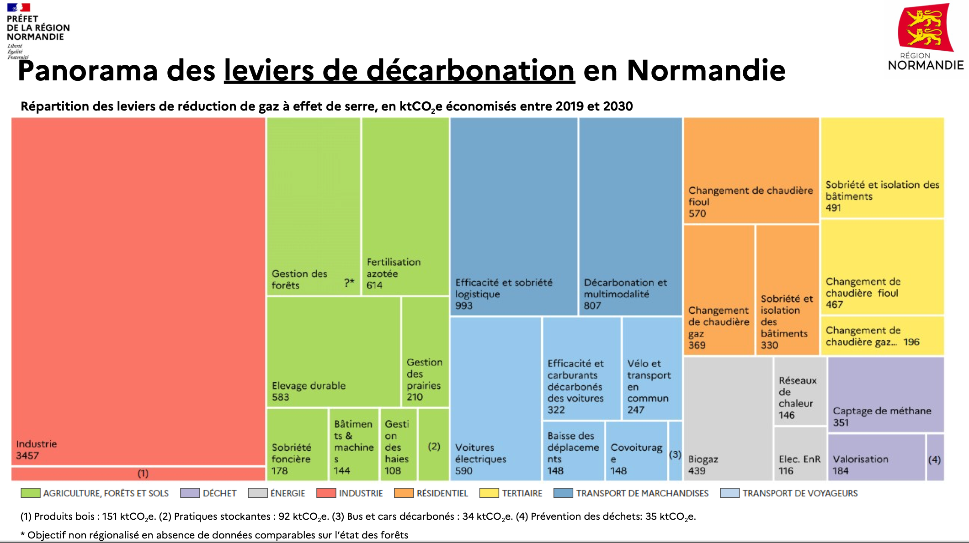
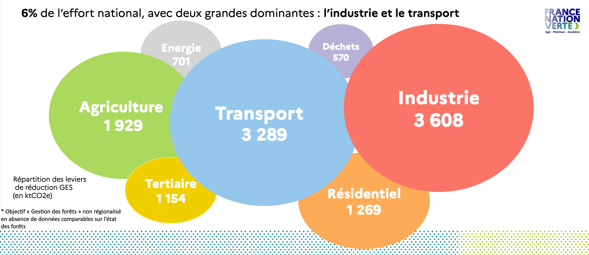
Plan d’actions collectif pour la Normandie pour atteindre nos objectifs 2030
COP Normandie
Déclinaison dans le secteur de la santé et au CHU
Ex : Ecosoins…

Slide 17
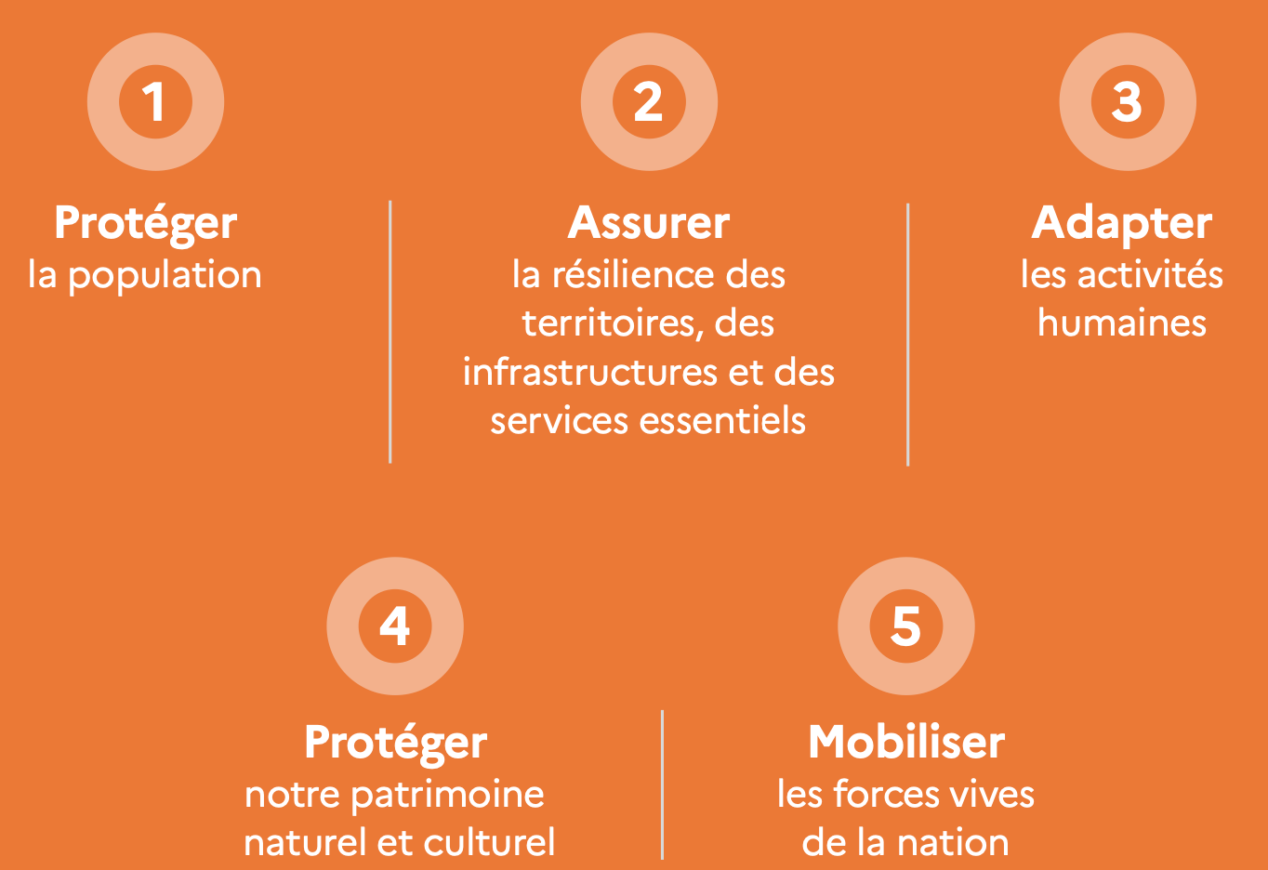
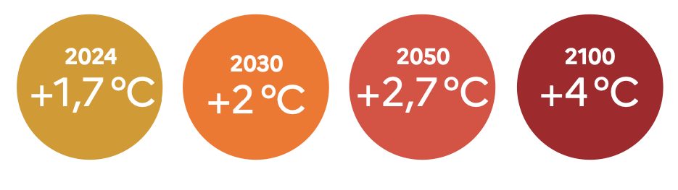
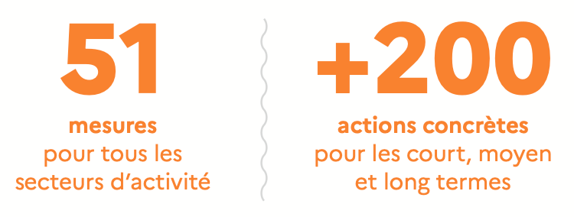
PNACC 3
Une trajectoire de référence pour la première fois (Base : travaux GIEC)
5 axes
Déclinaison régionale (COP Régionale) et dans le secteur de la santé et au CHU :
1) Définir les vulnérabilités, 2) Plan d’adaptation
Infrastructures, bien être des patients et des personnels, gestion afflux de patients lors de crises

Slide 18

Merci de votre attention
Synthèse des résultats
normandie.fr/giec-normand
Benoit Laignel, Professeur
Université Rouen Normandie
benoit.laignel@univ-rouen.fr

Slide 19
Animation en atelier autour de 4 questions
Aviez-vous conscience de ces enjeux ? (5 minutes)
Pourquoi y répondre ou ne pas y répondre
et quels seraient les risques de ne pas y répondre ? (10 minutes)
Comment appréhender ces enjeux dans le secteur de la santé et au CHU et notamment les questions d’atténuation (réduction de l’empreinte C) et d’adaptation ? (10 minutes)
Comment communiquer, sensibiliser et former à ces enjeux ? (5 minutes)

Slide 21
Slides supplémentaires

Slide 22
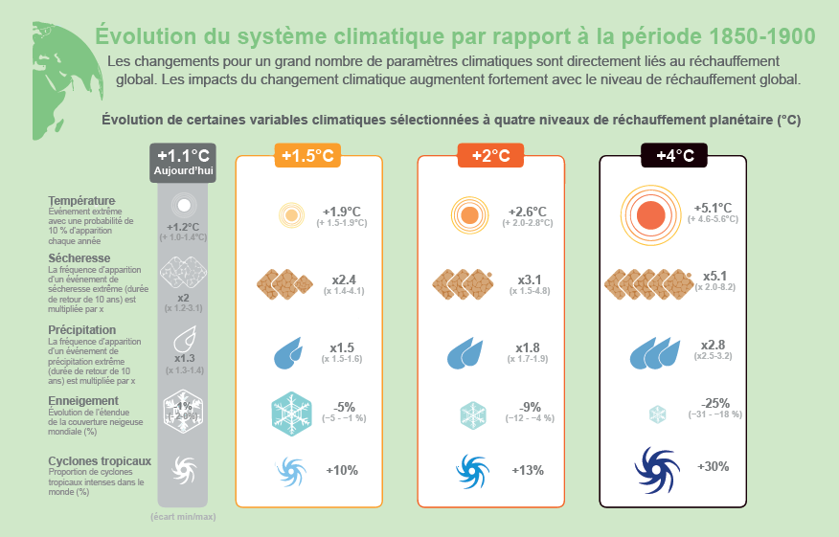
Résumé de l’évolution du système climatique selon 4 niveaux de réchauffement
IPCC/GIEC, 2021, 2022, 2023

Slide 23
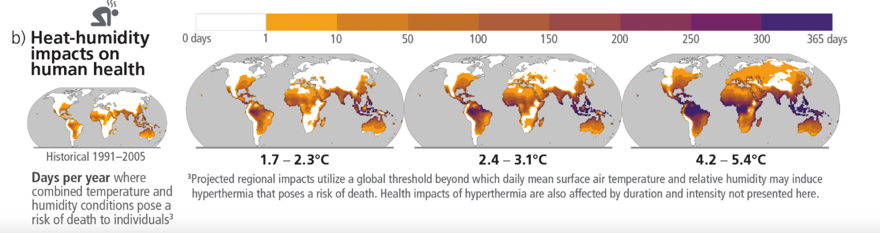
Risques sur la santé humaine
Nombre de jours par an où la température et l’humidité expose la population à un risque de mortalité
IPCC/GIEC, 2023

Slide 24
Plan d’actions collectif de 52 leviers pour atteindre nos objectifs 2030
Secrétariat Général à la planification écologique
Le plan repose majoritairement : 63% sur le déploiement de solutions matures
19% les changement de comportements
18% l’innovation technologique
Plan décliné à l’échelle régionale : COPs régionales

Slide 25


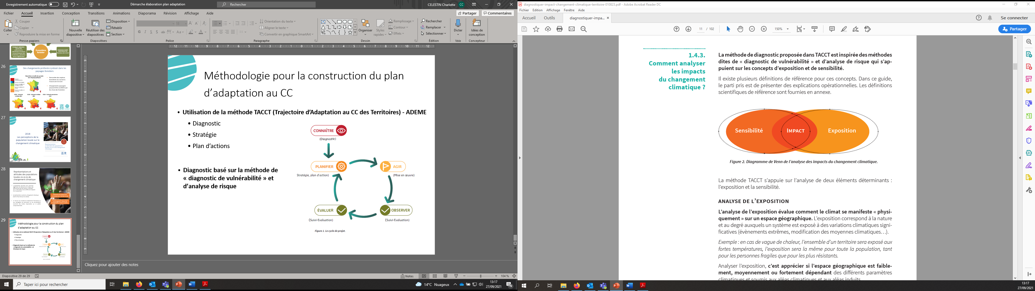


Méthodologie de l’élaboration du diagnostic de vulnérabilités
Connaissances des 13 expertises
Démarche TACCT
Diagnostiquer les impacts (ADEME)
Diagnostic des vulnérabilités de la Métropole au changement climatique

Slide 26
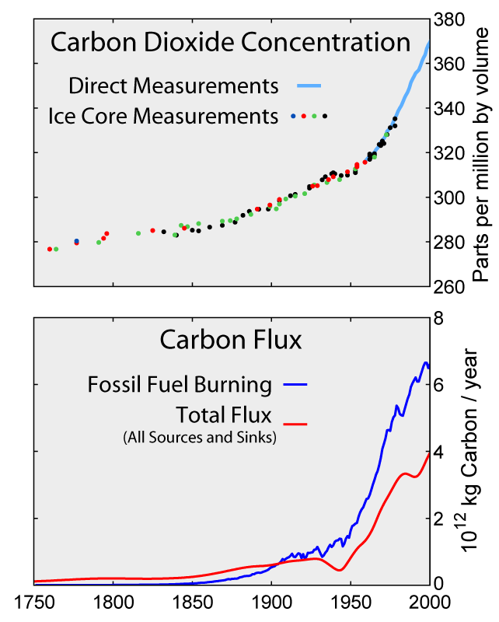
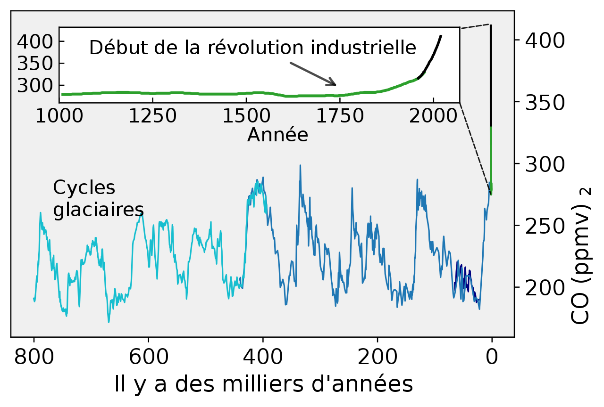
Origine du réchauffement climatique :
Augmentation des émissions de GES - Exemple du CO2
Variations de la concentration de CO2 dans l'atmosphère au cours des 800 000 dernières années

Slide 27
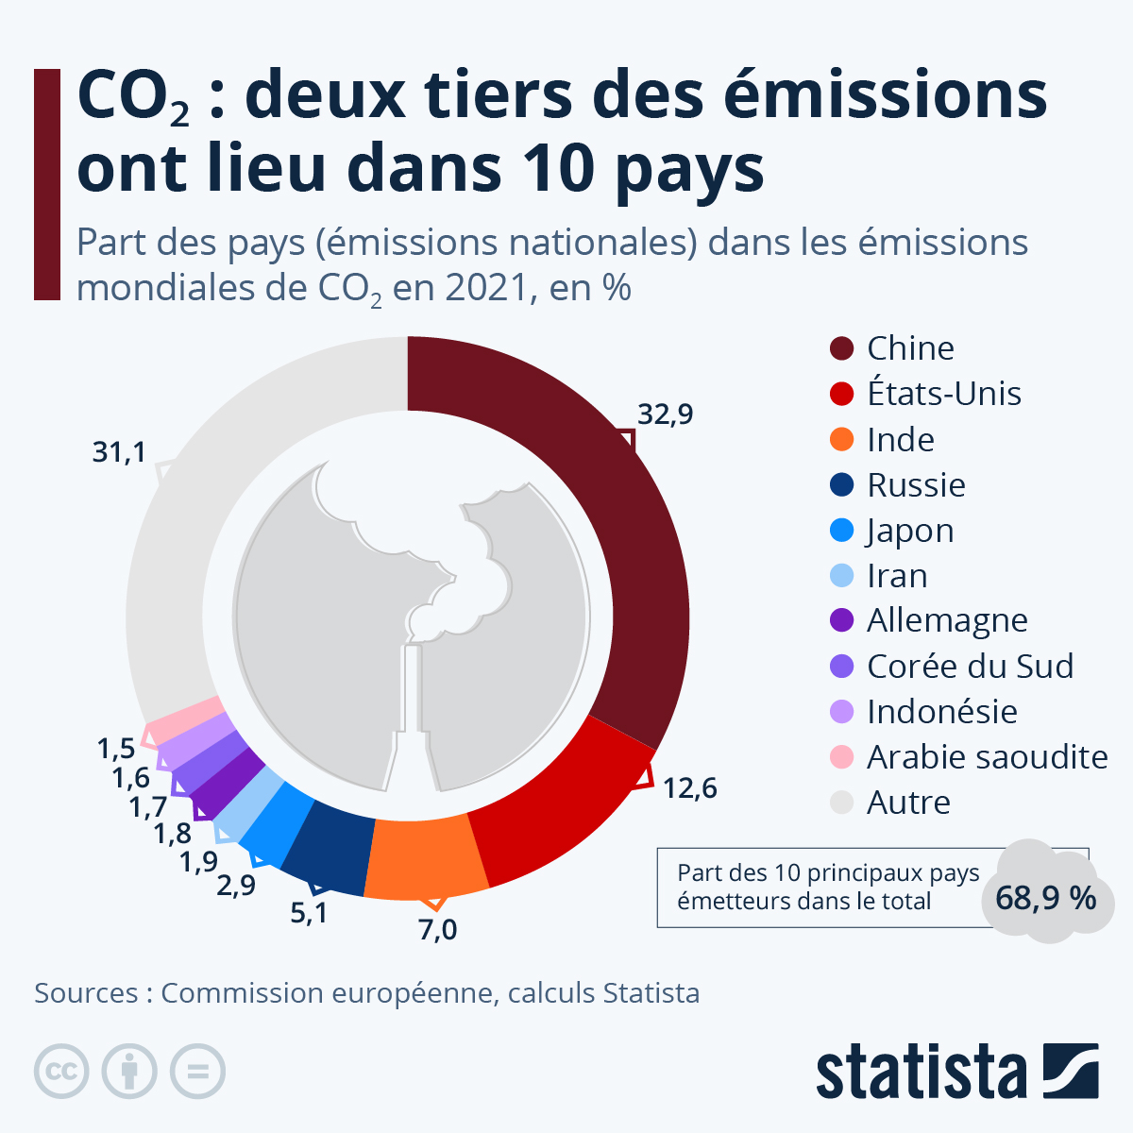
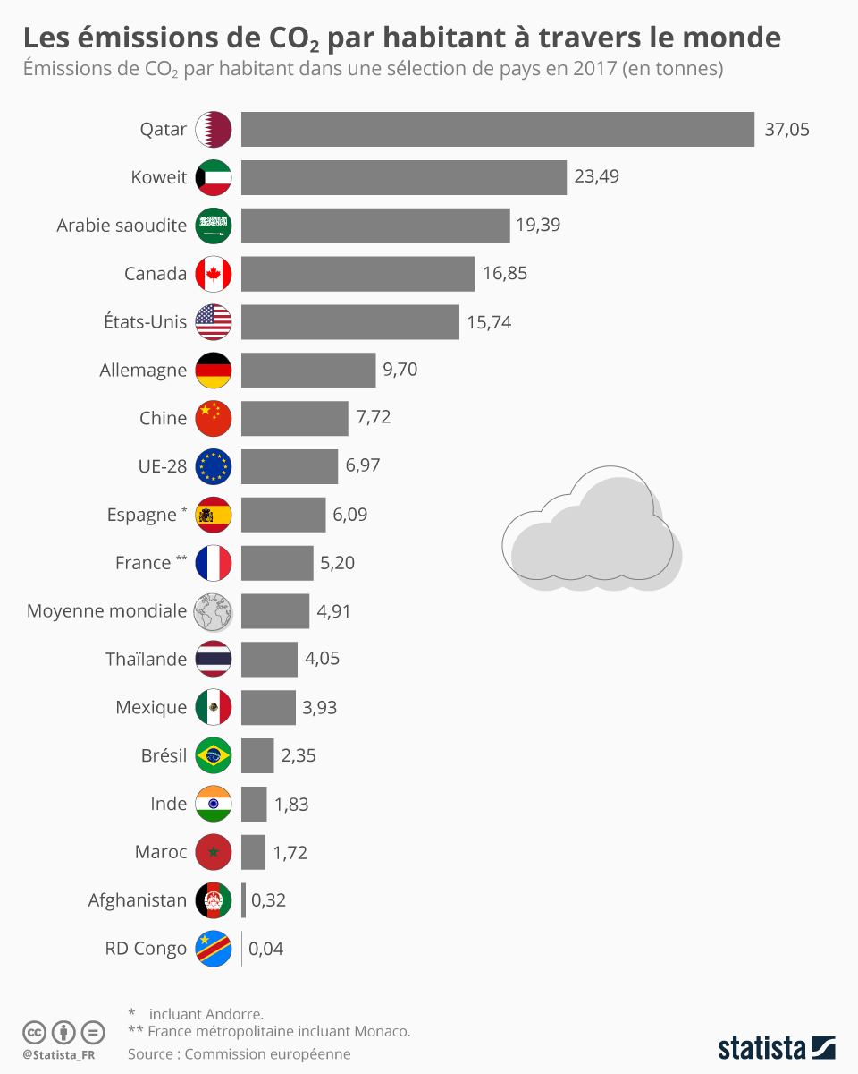
Les pays émetteurs de GES
France : 19ème = 1 % des émissions de CO2
Emissions cumulées de GES depuis 1750 :
France = 8e pays le plus émetteur de CO2 de l’Histoire

